Slide 1
আজকের ক্লাসে সবাইকে স্বাগত

Slide 2
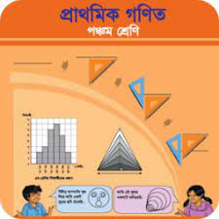
পরিচিতি
শাহীন আহমদ
সহকারি শিক্ষক
সিংরাওলী সরকারি প্রাথমিক বিদ্যালয়
বিশ্বনাথ, সিলেট

Slide 3
এসো একটি ভিডিও দেখি......

Slide 4
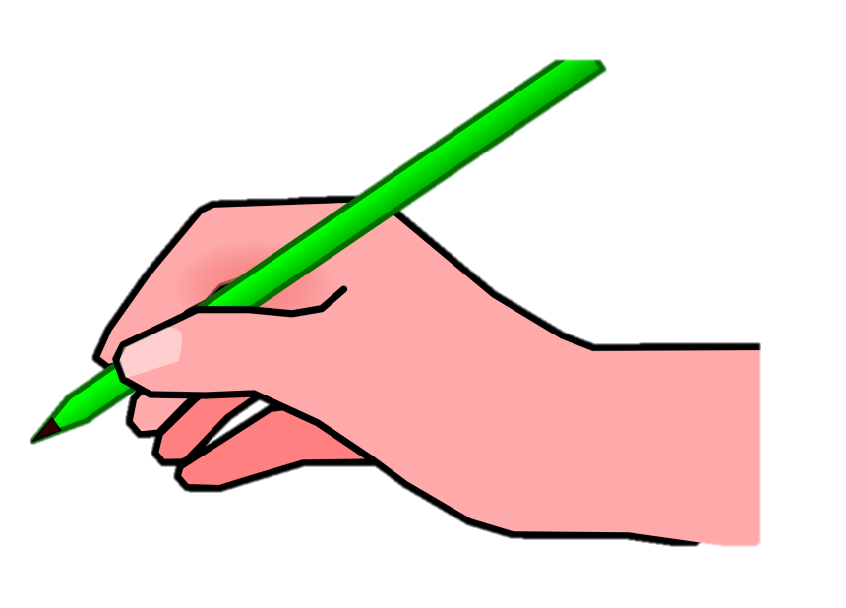
আজকের পাঠ...
গণিতের প্রাথমিক ধারণা

Slide 5
শিখনফল
প্রাথমিক গণিত সম্পর্কিত সাধারণ কিছু প্রশ্নের উত্তর দিতে পারবে।

Slide 6
এসো জেনে নিই......
১। অংক কাকে বলে?
২। অংক কত প্রকার ও কিকি?
সংখ্যা গঠনের জন্য যে প্রতীক ব্যবহার করা হয় তাকে অংক বলে ।
যেমন – ১, ২, ৩, ৪, ৫, ৬, ৭, ৮, ৯, ০।
২। অংক দুই প্রকার ,
যথা-১। স্বার্থক অংক(১,২,৩,৪,৫,৬,৭,৮,৯)
২।সহকারি অংক (০)

Slide 7
এসো জেনে নিই......
সংখ্যা কাকে বলে?
মৌলিক সংখ্যা কাকে বলে?
যে সংখ্যাকে শুধুমাত্র ১ এবং ঐ সংখ্যা ছাড়া অন্য কোন সংখ্যা দ্বারা ভাগ করা যায়না তাকে মৌলিক সংখ্যা বলে।
৩, ৫, ৭, ১১, ১৩ ইত্যাদি।
সংখ্যা হচ্ছে পরিমাপের একটি বিমূর্ত ধারনা।
যেমন -৫,১০,১২,১৩০,১০০০।

Slide 8
এসো জেনে নিই......
১ কেন মৌলিক সংখ্যা নয়?
কোন সংখ্যা তখনই মৌলিক সংখ্যা হবে যখন ঐ সংখ্যার শুধুমাত্র দুইটি উৎপাদক থাকবে।দুটির বেশি বা কম উৎপাদক হলে সংখ্যাটি মৌলিক সংখ্যা হবেনা।১ এর উৎপাদক ১টি ।তাই ১মৌলিক সংখ্যা নয়

Slide 9
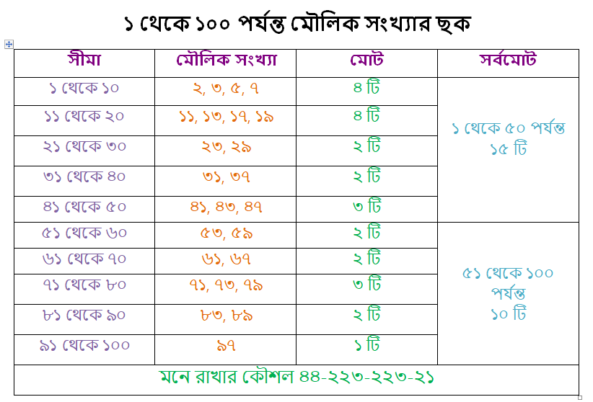
এসো জেনে নিই......

Slide 10
এসো জেনে নিই......
বৃহত্তম ও ক্ষুদ্রতম সংখ্যা
০ থেকে ৯ এর মাঝে ০ কে ক্ষুদ্রতম এবং ৯ কে বৃহত্তম হিসেবে ধরা হয়। যখন কোন অঙ্কের ক্ষুদ্রতম সংখ্যা প্রকাশ করতে বলা হয়, তখন শুরুতে ১ ব্যব্যহার করা হয় কারণ ০ দ্বারা কোন সংখ্যা শুরু হতে পারে না। আবার বৃহত্তম এর ক্ষেত্রে ৯ কেই বৃহত্তম ধরা হয়। এজন্য কোন অংকের বৃহত্তম বললে তত সংখ্যক ৯ হবে। সুতরাং, চার অঙ্কের বৃহত্তম সংখ্যা ৯৯৯৯ এবং চার অংকের ক্ষুদ্রতম সংখ্যা ১০০০।

Slide 11
এসো জেনে নিই......
৪ অংকের ক্ষুদ্রত্তম সংখ্যা থেকে ৩ অংকের বৃহত্তম সংখ্যা বিয়োগ করলে কত হবে?
৪ অংকের ক্ষুদ্রত্তম সংখ্যা = ১০০০
৩ অংকের বৃহত্তম সংখ্যা = - ৯৯৯
= ১

Slide 12
এসো জেনে নিই......
৪,০,৮,৩,৬ অংকগুলো মাত্র একবার ব্যবহার করে গঠিত বৃহত্তম ও ক্ষুদ্রতম সংখ্যার বিয়োগফল কত হবে?
৪,০,৮,৩,৬ অংকগুলো দ্বারা গঠিত বৃহত্তম সংখ্যা = ৮৬৪৩০
৪,০,৮,৩,৬ অংকগুলো দ্বারা গঠিত ক্ষুদ্রতম সংখ্যা = - ৩০৪৬৮
৫
৬
২
৯
=
৫

Slide 13
বাড়ির কাজ
১। ৬ অংকের ক্ষুদ্রত্তম সংখ্যা থেকে ৫ অংকের বৃহত্তম সংখ্যা বিয়োগ করলে কত হবে?
২। ৪ অংকের বৃহত্তম সংখ্যার সাথে ১ যোগ করলে কত হবে?

Slide 14
আন্তরিক ধন্যবাদ সবাইকে

